Slide 1
เทคนิคการนำเสนอผลงานแบบโปสเตอร์

Slide 2
ที่มาของข้อมูล
Creating Effective Poster Presentations | An Effective Poster George Hess | Kathryn Tosney | Leon Liegel
http://www.ncsu.edu/project/posters/

Slide 3
Keep your poster visual!
โปสเตอร์ไม่ใช่บทความที่เอาไปแปะบนบอร์ด
โปสเตอร์ควร “แสดงให้เห็น” ไม่ใช่ “บอก” ข้อมูล
ตัวหนังสือใหญ่พอที่จะอ่านได้ชัดเจนจากระยะ 1-2 เมตร
สะดุดตา สวยงาม เป็นระเบียบ ไม่รกตา
เข้าใจได้ในเวลาสั้นๆ เสมือนเป็น “บทคัดย่อที่มีภาพประกอบ”

Slide 4
เตรียมการ
ตรวจสอบขนาด (กว้าง x สูง)
เลือกวัสดุที่เหมาะสม
พื้นผิวเรียบ ไม่ขรุขระ ไม่ยับยู่ยี่
ไม่เป็นเงา ไม่สะท้อนแสง
พื้นสีอ่อน ตัวหนังสือสีเข้ม

Slide 5
Be focused
กำหนดประเด็นที่ต้องการสื่อ ควรมุ่งเน้นเพียงประเด็นเดียว
ภาพและเนื้อหาทั้งหมดสัมพันธ์กับสารหลัก
ลดทอนรายละเอียดปลีกย่อย เพื่อให้สารหลักโดดเด่น
(รายละเอียดต่าง ๆ สามารถให้เพิ่มได้โดยการพูดนำเสนอหรือเอกสารแจก)

Slide 6
Layout - balanced

Slide 7
การนำเสนอข้อมูล
ชื่อเรื่องตัวใหญ่ สะดุดตา น่าสนใจ
อย่าลืมใส่ชื่อและที่อยู่ติดต่อของผู้นำเสนอ
แบ่งเนื้อหาเป็นข้อ ๆ ให้อ่านง่าย
ชื่อหัวข้อสรุปใจความสำคัญ
ระบุวัตถุประสงค์ และข้อค้นพบของงานอย่างชัดเจน
อาจใส่เลขกำกับแสดงลำดับการอ่าน
ใช้ภาพ/แผนภูมิประกอบ
แผนภูมิสองมิติ /รายละเอียดชัดเจน

Slide 8
การนำเสนอข้อมูล
ลดจำนวนคำให้น้อยไว้ เน้นสื่อสารด้วยภาพ
ใช้วลี แทนประโยคเต็ม
อย่าใส่ตัวหนังสือเป็นพืด ใช้ bullet ช่วยให้อ่านง่าย
ใช้ศัพท์ง่าย โครงสร้างประโยคไม่ซับซ้อน
ฟอนต์อย่างต่ำ 24 สำหรับเนื้อหา / 36 สำหรับหัวข้อ
Contrast ตัวหนังสือ/พื้น
ไม่ใช้สีหลายหลายเกินไป
เหลือพื้นที่ว่างบ้าง อย่าใส่ภาพ/เนื้อหาแน่นจนเกินไป

Slide 9
ตรวจทาน
ตรวจสอบข้อผิดพลาด
ลดเนื้อหา/ตัวหนังสือ
วัตถุประสงค์/สารชัดเจน เข้าใจง่าย?
มีบทสรุป

Slide 10
การบรรยายประกอบ
ความยาว 2-5 นาที
ไม่ควรอ่านโปสเตอร์
เน้นประเด็นหลัก
ความสำคัญของปัญหา
วัตถุประสงค์
วิธีดำเนินการวิจัย
ข้อค้นพบ ประโยชน์ที่ได้/การนำไปใช้
อาจมีเอกสารแจกและนามบัตร

Slide 12
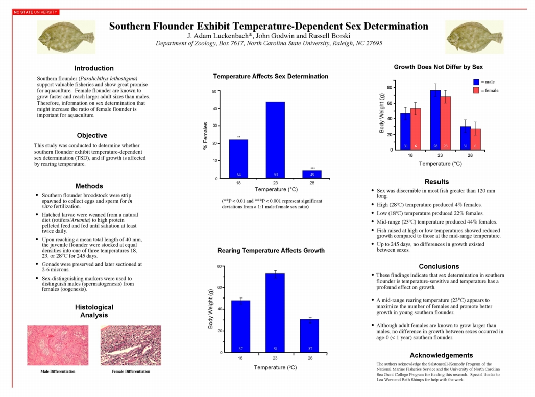

Slide 14
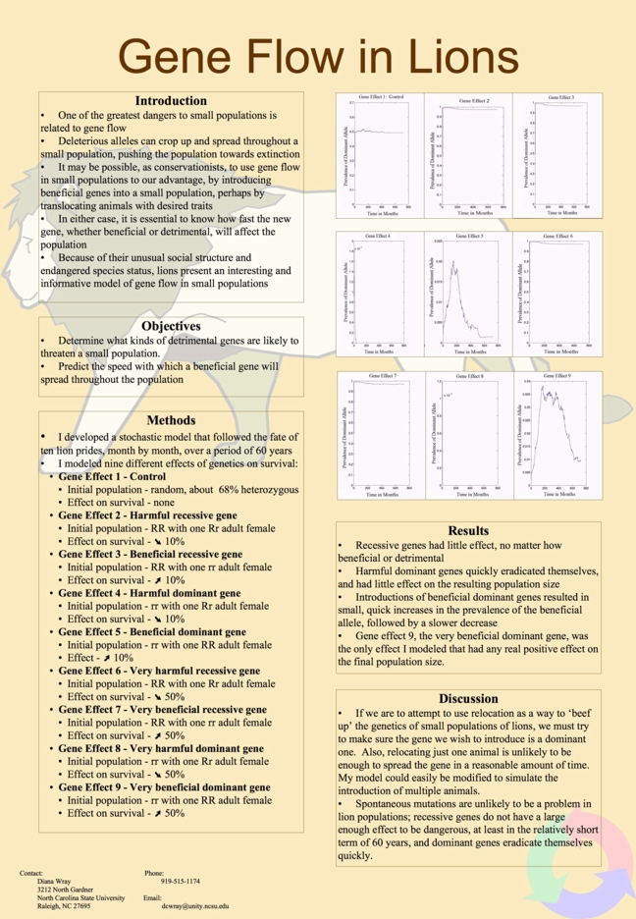

Slide 15
แหล่งค้นคว้าเพิ่มเติม
Ten Simple Rules for a Good Poster Presentation
http://www.ncbi.nlm.nih.gov/pmc/articles/PMC1876493/
Poster Design Tips
http://clt.lse.ac.uk/poster-design/
How to make a great poster
http://www.lemanic-neuroscience.ch/AnnualMeeting/2007/files/poster%20guidelines.pdf
Do's and Don'ts of Poster Presentation
http://www.stanford.edu/group/blocklab/dos%20and%20donts%20of%20poster%20presentation.pdf

